Slide 1


第五章 细胞的能量供应和利用
酶
ATP

Slide 2

细胞代谢cellular metabolism:
细胞中每时每刻都进行着许多化学反应的统称。
2 H₂O₂ → 2 H₂O + O₂

Slide 3
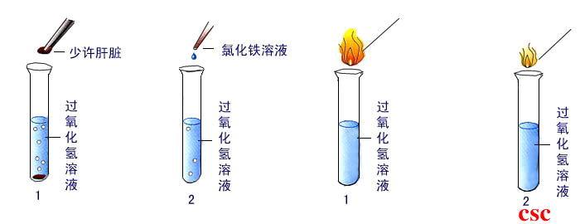

生物酶的催化效率是无机催化剂的10⁷ ～10¹³ 倍
比
较
过
氧
化
氢
酶
和
Fe³⁺
的催化效率
高效性

Slide 4

由酶催化的化学反应叫酶促反应
酶对化学反应的催化效率叫酶活性
底物：酶促反应中被酶作用的物质
产物：经反应生成的物质

Slide 5
比较过氧化氢在不同条件下的分解速率
步骤 |  | 试管编号 |  |  |  | 说明
 |  | 1 | 2 | 3 | 4
一 | H₂O₂ 浓度
 | 剂量
二
 | 剂量
结果 | 气泡产生
 | 卫生香燃烧
结论
对照组
实验组
对照实验
变量
3%
3%
3%
3%
无关变量
2ml
2ml
2ml
2ml
肝脏研磨液
反应条件
常温
90℃
FeCl₃
自变量
2滴清水
2滴清水
2滴
2滴
无关变量
不明显
少量
较多
大量
因变量
不复燃
不复燃
变亮
复燃
过氧化氢在不同条件下的分解速率不一样

Slide 6
设计实验的原则：
单一变量原则
设置对照实验原则

Slide 7
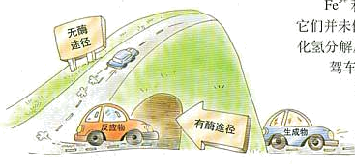
分子从常态转变为容易发生化学反应的活跃状态所需要的能量称为活化能
催化剂能够降低化学反应所需要的活化能

Slide 8
各条件使反应加快的本质：
加热：
Fe³⁺：
酶：
提高分子的能量
降低化学反应的活化能
更显著地降低化学反应的活化能
正是由于酶的催化作用，细胞代谢才能在温和的条件下快速进行。

Slide 9




探索淀粉酶对淀粉和蔗糖水解作用
每一种酶只能催化一种化合物或一类化合物的化学反应
斐林试剂
淀粉酶溶液
砖红色沉淀
淀粉溶液
淀粉酶溶液
斐林试剂
专一性
蔗糖溶液
60℃（5min）
沸腾 （1min）

Slide 10
酶是一种生物催化剂，能够降低化学反应活化能，提高化学反应速率的作用
？酶的本质

Slide 11
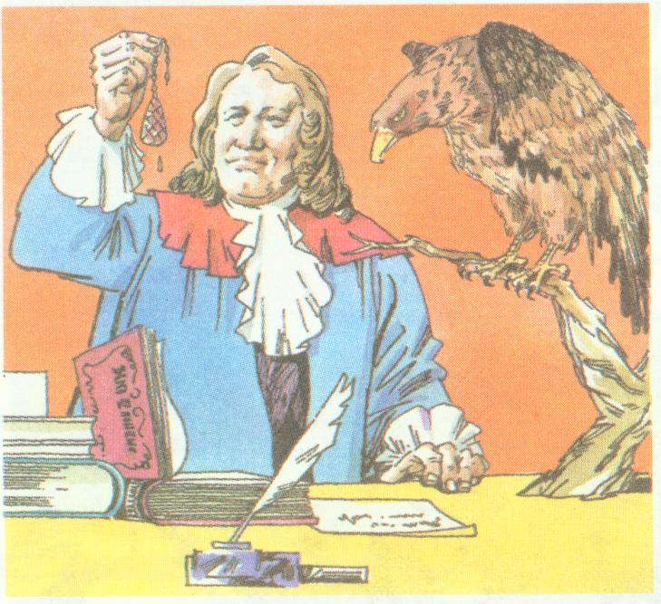

酶的发现
1773年，意大利科学斯巴兰扎尼设计的实验，其巧妙之处在哪里？从这个实验中你能得出什么结论？

Slide 12
1836年,德国科学家施旺提取胃液中消化蛋白质的物质----胃蛋白酶.
1926年,美国科学家萨姆纳从刀豆种子中提取出脲酶结晶,并证明它是一种蛋白质.20世纪30年代,科学家相继提取出多种酶的蛋白质结晶,指出酶是一类具有生物催化作用的蛋白质.
20世纪80年代以来,美国科学家切赫和奥特曼发现少数RNA也具有催化作用.

Slide 13

酶的概念
酶(Enzyme)：是活细胞产生的一类具有生物催化作用的有机物，绝大多数是蛋白质，少数是RNA。
酶具有高效性和专一性
自学资料分析：完成基础题1（作业）

Slide 14
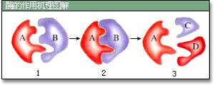
酶促反应过程示意图

Slide 15
影响酶促反应速率的因素
pH
温度
酶的浓度
底物的浓度
反应产物的浓度

Slide 16
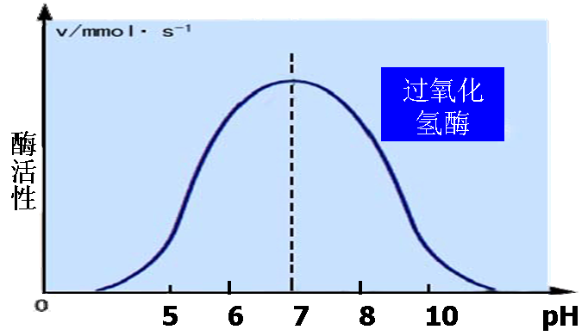
影响酶促反应速率的因素
探究pH对过氧化氢酶活性的影响
结论：
最适pH
在最适pH下，酶的活性最高， pH偏高或偏低,酶的活性都会明显降低。

Slide 17
酶的名称 | 最适PH
过氧化氢酶（肝） | 6.8
唾液淀粉酶 | 6.8
脂肪酶 | 8.3
胰蛋白酶 | 8.0－9.0
胃蛋白酶 | 1.5－2.2

Slide 18
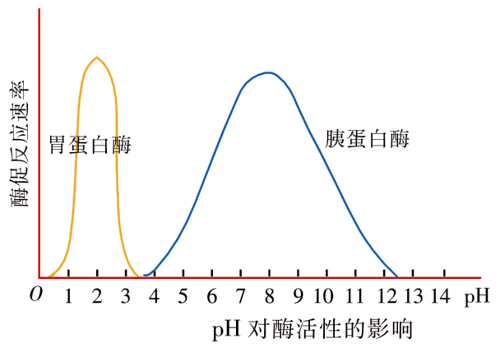

Slide 19
影响酶促反应速率的因素
探究温度对淀粉酶活性的影响
实验原理：
淀粉遇碘形成蓝色化合物。淀粉酶
可以使淀粉逐步水解成麦芽糖和葡
萄糖，麦芽糖和葡萄糖遇碘后，不
形成蓝色化合物。

Slide 20
 | 试管
 | 1 | 2 | 3
淀粉溶液 | 2mL | 2mL | 2mL
温度 | 37 ℃温水 | 沸水 | 冰块
稀释唾液 | 1mL | 1mL | 1mL
碘液 | １滴 | １滴 | １滴
结果现象
不变蓝
变蓝
变蓝
结论：温度是影响酶促反应速率
的重要因素之一。

Slide 21
蛋白质类酶的脆弱性：易受外界环境影响而变性（蛋白质空间结构改变），如高温、强酸、强碱、重金属、紫外线等。低温一般只是抑制酶的活性。
υ/mmol·s^{－1}
υ/mmol·s^{－1}
pH
t / ℃
酶需要适宜的条件

Slide 22
练 习
1、将乳清蛋白、淀粉、胃蛋白酶、唾液淀粉酶和适量水混合装入一容器内，调整PH值至2.0，保存与37 ℃的水浴锅中，过一段时间后，容器内剩余的物质是（ ）
A、淀粉、胃蛋白酶、多肽、水
B、唾液淀粉酶、 麦芽糖、胃蛋白酶、多肽、水
C、唾液淀粉酶、 胃蛋白酶、多肽、水
D、唾液淀粉酶、 淀粉 、胃蛋白酶、 水
A

Slide 23
2.下列有关酶的叙述错误的是( )
A.组成大多数酶的基本单位是氨基酸
B.少数的酶是RNA
C.每种酶都具有高效性，专一性
D.酶都具有消化功能
D
3.人在发高烧时，常常不思饮食，其根本原因时( )
A.消化道内食物尚未消化
B.发烧使胃肠蠕动减弱
C.体内的食物残渣排出受阻
D.高烧使酶的活性减弱
D

Slide 24
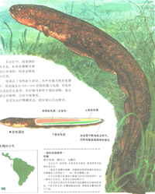
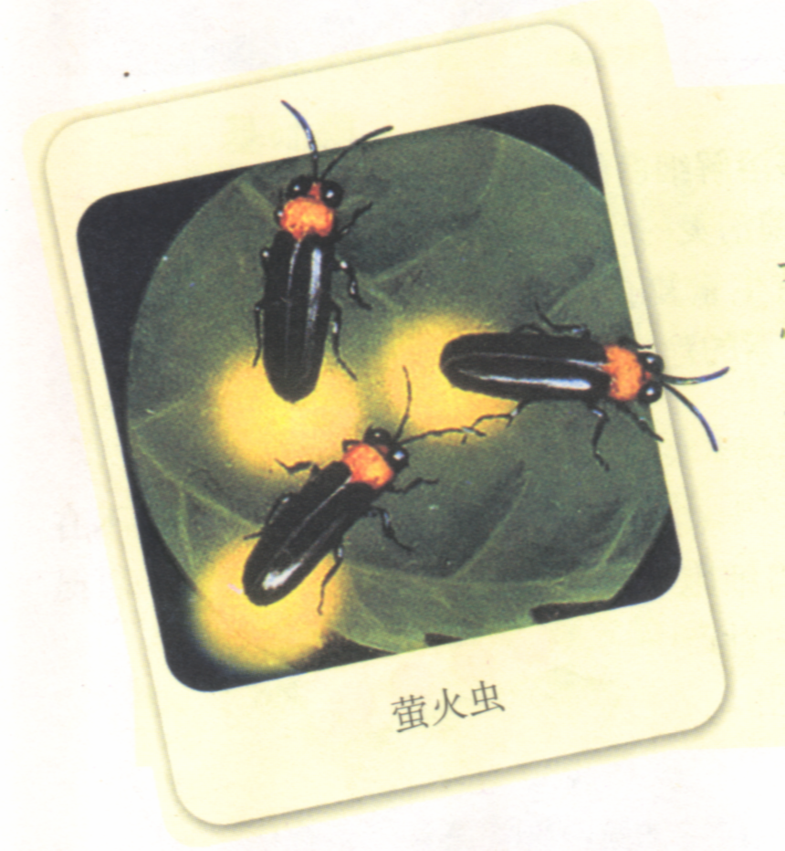
第二节 细胞的能量“通货”－－－ATP

Slide 25
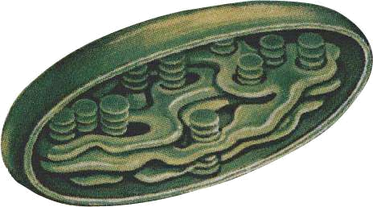
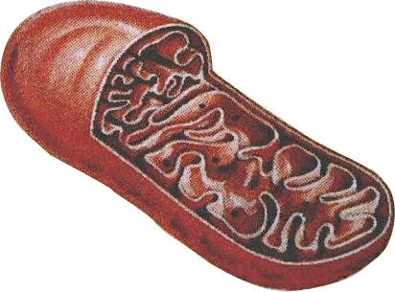
能量转换站

Slide 26
糖类
是生物体进行生命活动的主要能源物质。
脂肪
是生物体内贮存能量的物质。
这其中的能量能不能直接
被生物体利用呢？
不能。从有机物中释放出来的能量需要转化成一种活跃的化学能以后才能用于各项生命活动，这种活跃的化学能就是三磷酸腺苷，简称为ATP。

Slide 27
什么是ATP？
ATP是三磷酸腺苷(adenosine triphosphate)的英文缩写符号， A---腺苷、T---三、P---磷酸基。
ATP的分子结构简式是：A—P ~ P ~ P 。
ATP是一种高能磷酸化合物。不仅因为是它的分子结构中含有磷酸，还因为它在水解时释放的能量是30．54kj／mol（千焦每摩尔）（一般将水解时，能够释放20．92kj／mol能量的化合物都叫做高能化合物）。
ATP的水解释放的能量是一般磷酸键水解时释放能量的两倍以上。

Slide 28
A
核糖
腺苷
腺苷酸
磷酸
A－P～P～P
腺苷
一磷酸腺苷AMP
（腺苷酸）
二磷酸腺苷ADP
三磷酸腺苷ATP

Slide 29
ATP是生物体新陈代谢所需能量的直接来源。
物质运输
物质合成
细胞分裂
肌肉收缩
生物发光等
ATP如何释放其中的能量？

Slide 30
ATP与ADP的相互转化
（ADP是二磷酸腺苷的英文缩写）
A－P ~ P ~ P
ATP在水解酶作用下哪个键断裂？
水解酶
能量
ATP在细胞中含量很少。
细胞内ATP的形成迅速。
A－P ~ P + Pi
二磷酸腺苷（ADP）

Slide 31
练 习
在ATP中，水解后能释放大量化学能的键位于( )
A．腺苷与磷酸基之间
B．磷酸基内部
C．磷酸基之间
D．腺苷内部
C

Slide 32
ADP又是如何转化成ATP的呢？
生物
化学
反应
ATP
Pi
能量
酶B
各项
生命
活动
酶A
能量
Pi
ADP
需要另一种酶（合成酶）的催化，需要磷酸（Pi）和能量，ADP就可转化成ATP。
酶不同
能量来源和去向不同

Slide 33
ADP转化成ATP过程中的能量是从哪里来的呢？
动物和人
绿色植物
呼吸作用
呼吸作用
光合作用
酶
ADP＋Pi＋ ATP
能量

Slide 34
生物将ADP转化成ATP时所需能量的根本来源是什么？
是光能。绿色植物通过光合作用，将光能转化成ATP中的化学能，并将ATP中的化学能最终储存在糖类等有机物中。

Slide 35
ATP与ADP之间的相互转化
酶
ATP ADP＋Pi＋能量
ATP与ADP相互转化的意义使细胞内ATP的含量总是处于动态平衡之中，进而构成生物体内部稳定的供能环境。

Slide 36
练 习
酶
在 的反应式中，下列说法正确的是( )
A．物质和能量都是可逆的，酶相同
B．物质和能量都是不可逆的，酶不相同
C．物质是可逆的，能量是不可逆的，酶不相同
D．能量是不可逆的，物质是不可逆的，酶相同
ATP ADP＋Pi＋能量
C

Slide 37
主要能源物质 | 糖类(葡萄糖)
储能物质 | 脂肪、淀粉（植物细胞）、糖元（动物细胞）等
能量直接来源 | ＡＴＰ（三磷酸腺苷）
能量最终来源 | 太阳光能

Slide 38
直接能源物质 ＡＴＰ | 分子简式 | Ａ－Ｐ~Ｐ~Ｐ，其中：A代表腺苷，P代表磷酸基，~代表高能磷酸键，－代表普通化学键。
 | 与ＡＤＰ 的关系 | 在酶的作用下，ATP中远离A的高能磷酸键水解，释放出其中的能量，同时生成ADP和Pi；在另一种酶的作用下，ADP接受能量与一个Pi结合转化成ATP。
 | 合成时的 能量来源 | 植物 | 光合作用和呼吸作用
 |  | 动物 | 呼吸作用
 | 分解时的 能量利用 | 细胞分裂、根吸收矿质元素、肌肉收缩等生命活动。

Slide 39
ATP是细胞内能量转换的“中转站”，可形象地把它比喻细胞中的能量“通货”，是生物体内能量代谢的中心，在生物能量代谢中占有核心地位。生物体内的新陈代谢正是因为细胞中的ATP才能顺利地完成。

